Slide 1
МБДОУ детский сад №13 города Белово
ПРЕДМЕТНО-РАЗВИВАЮЩАЯ СРЕДА
ВО ВТОРОЙ МЛАДШЕЙ ГРУППЕ
«Цыплята»
Подготовила: Н.А.Колмакова
Белово, 2015

Slide 3
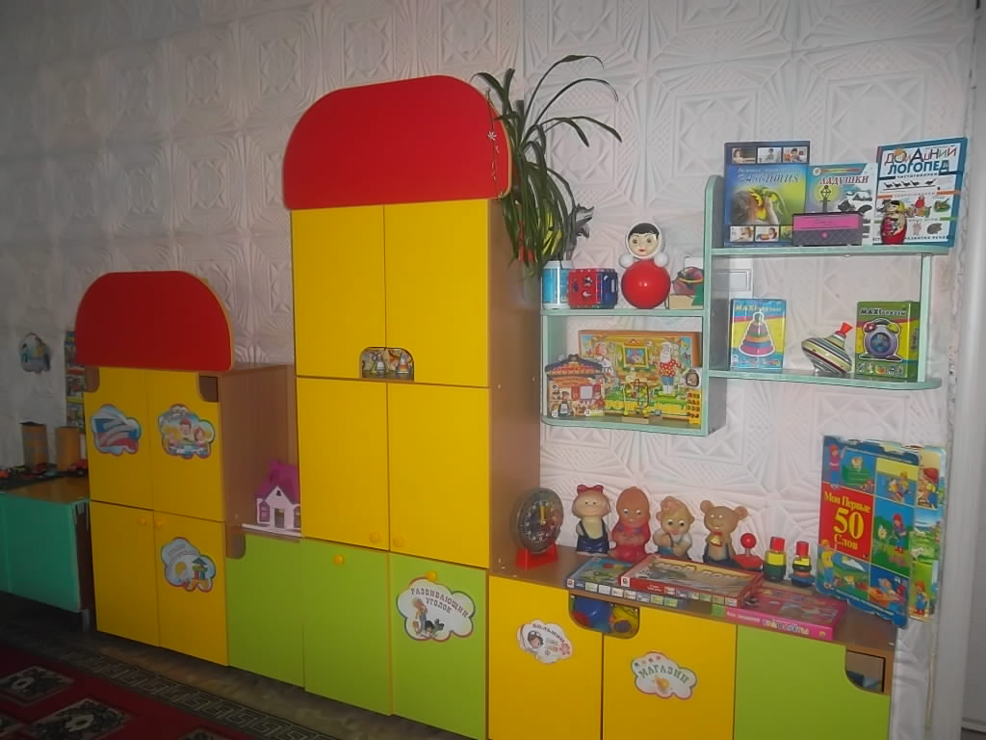
Наша Группа!
В нашей группе всем на диво и нарядно и красиво!
Дарят здесь тепло и ласку педагоги малышам.
Здесь всегда встречают лаской, добротою и теплом.
Вечером читаем сказки, наша группа – дом родной!

Slide 4
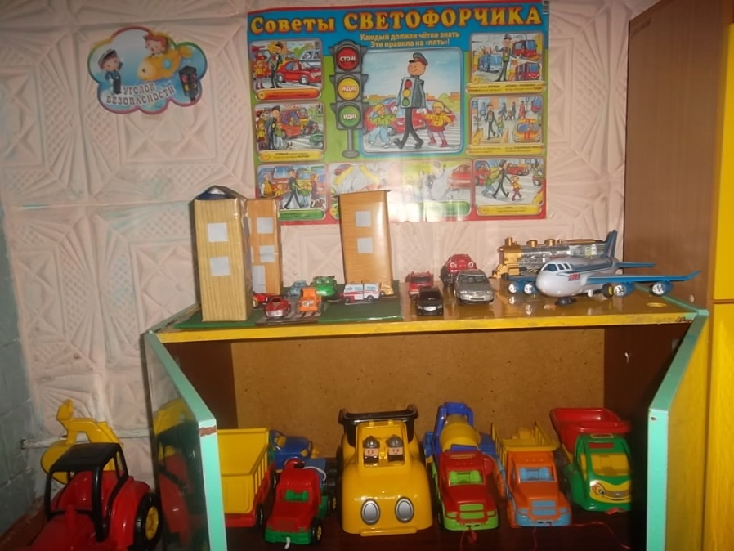
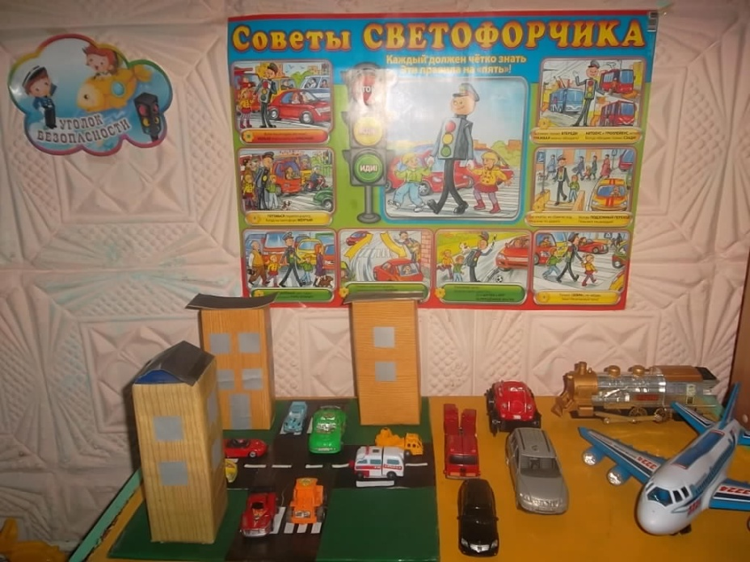
Центр «Безопасности дорожного движения» Как дорогу перейти, как в транспорте себя вести. Запомним мы с тобой, играя, все правила движенья изучая.

Slide 5
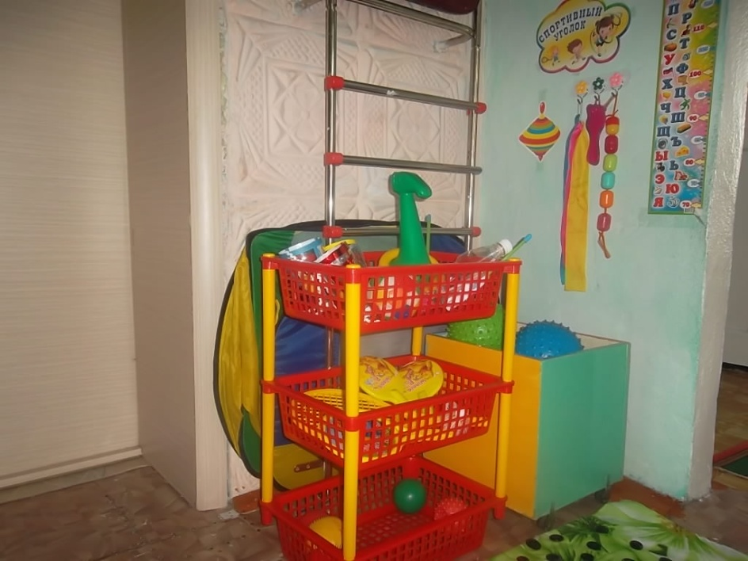
Центр «Физкультуры» Мы знаем – спорт на самом деле, полезен очень для ребят!

Slide 6
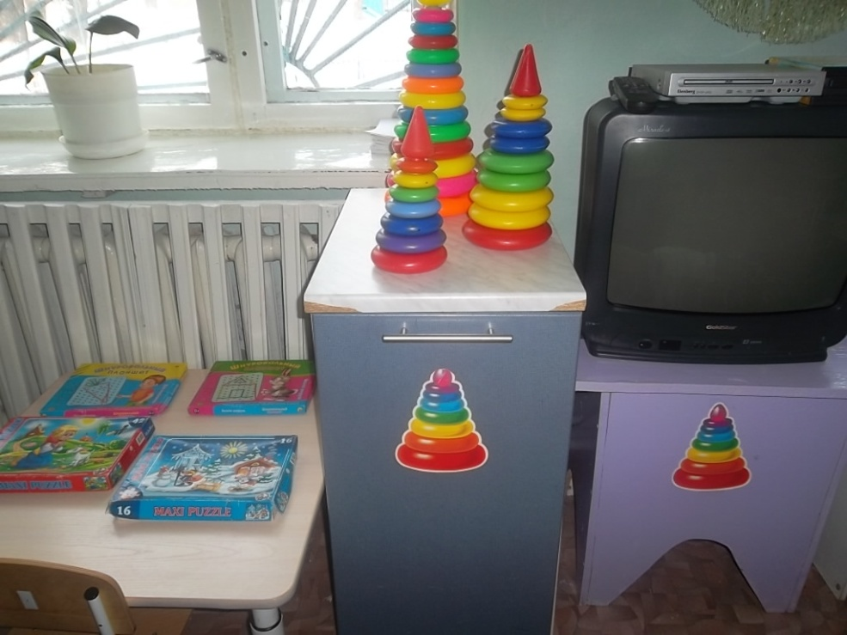
Центр «Сенсорного развития» В игры разные играем, Всех с собою приглашаем!

Slide 7
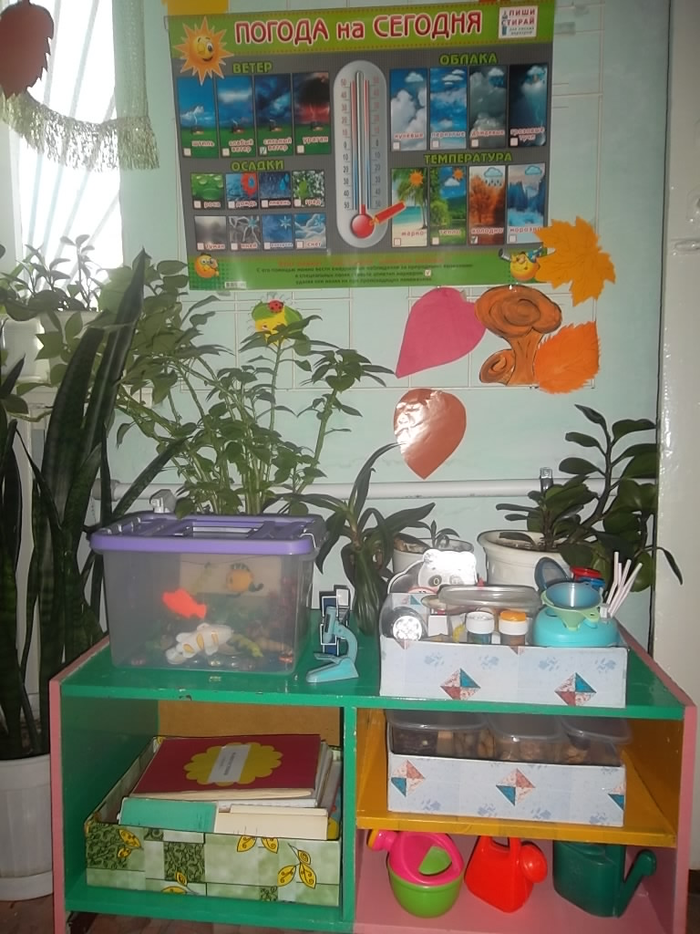
Центр «Природы и экспериментирования» В беленьких горшочках, подросли цветочки. Их польем мы спозаранку, я и все мои друзья!

Slide 8
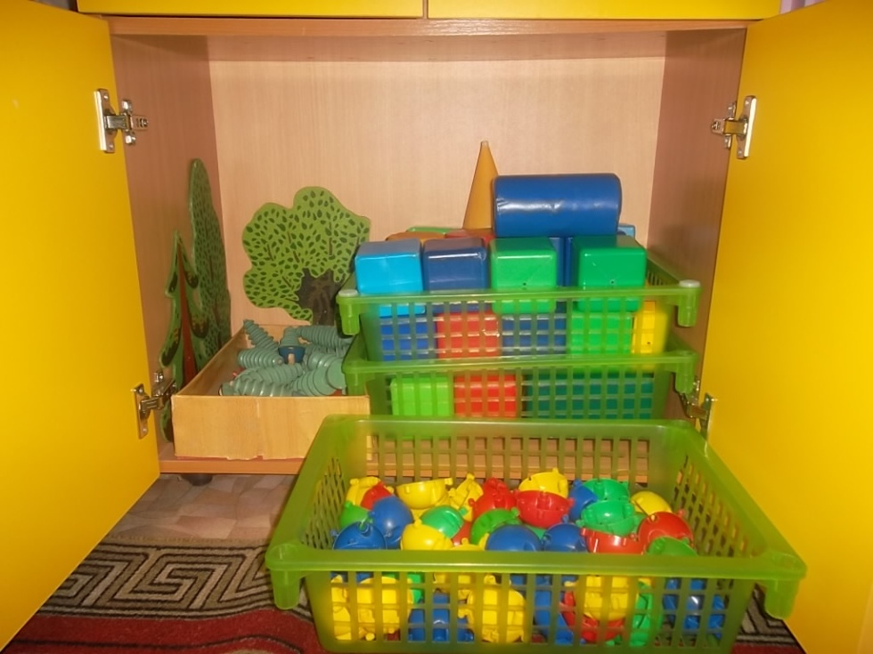
Центр «Конструирования» Любознательны мы очень, с нами не соскучишься. Фантазируем, играем, что-то вместе собираем.

Slide 9
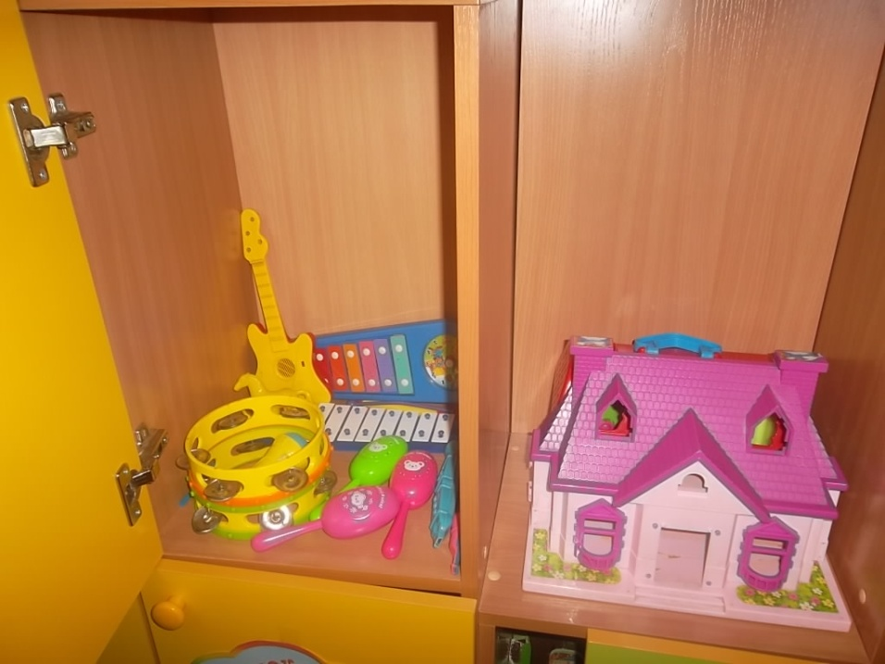
Центр «Музыки и театра» И в группе куклы не скучают! Есть музыкальный уголок! В нём дети громко так играют,- трясется даже потолок!

Slide 10
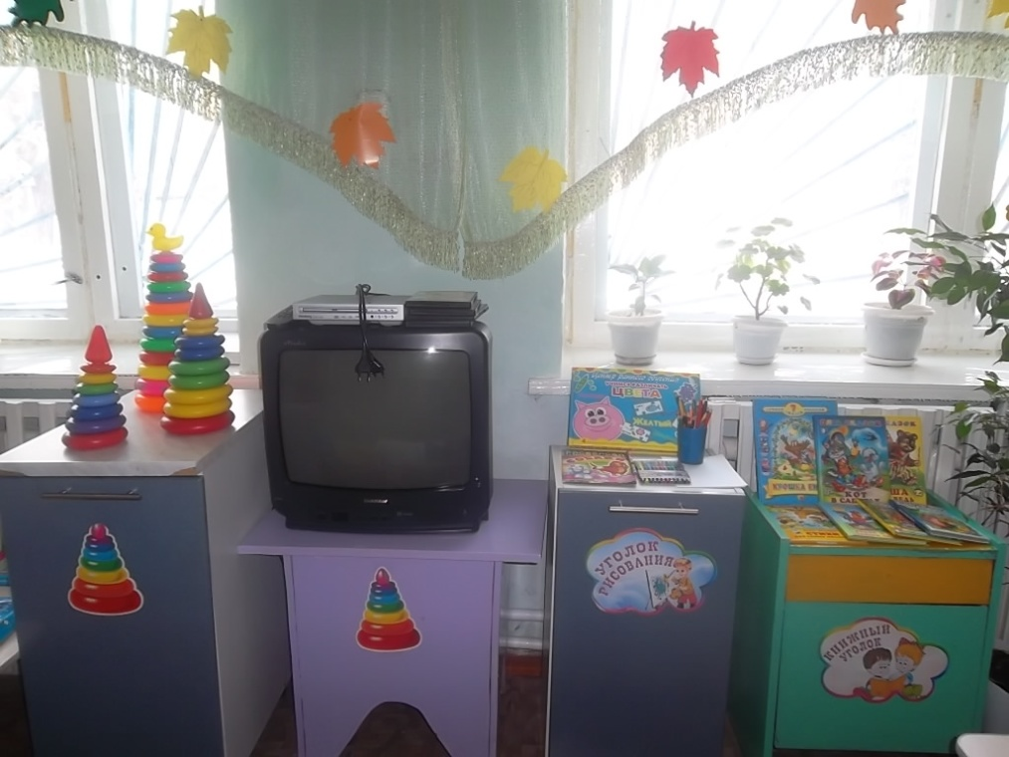
Центр «Книги» Книжки нам пока читают воспитатели для нас. Ежедневно наступает чтенья книг желанный час!

Slide 11
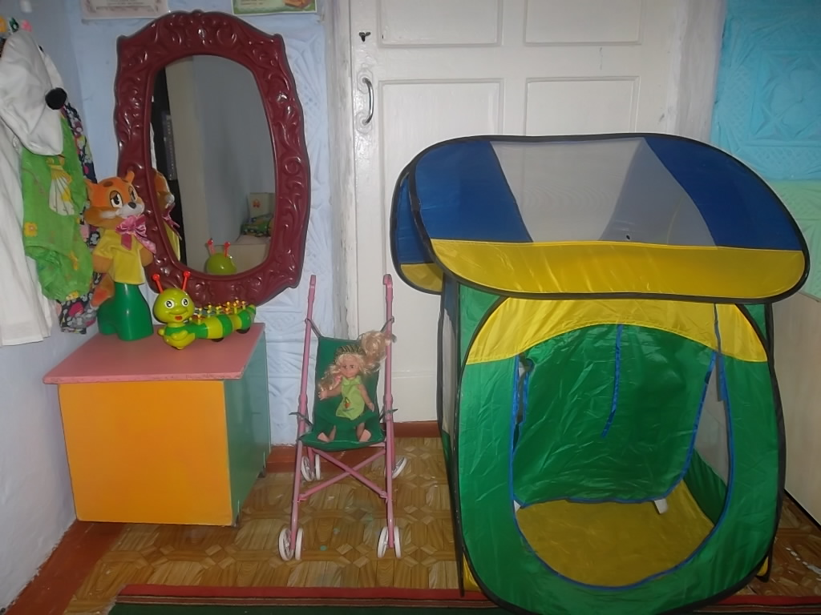
Центр «Ряженья» Настроение отлично, в группе нашей необычно.

Slide 12
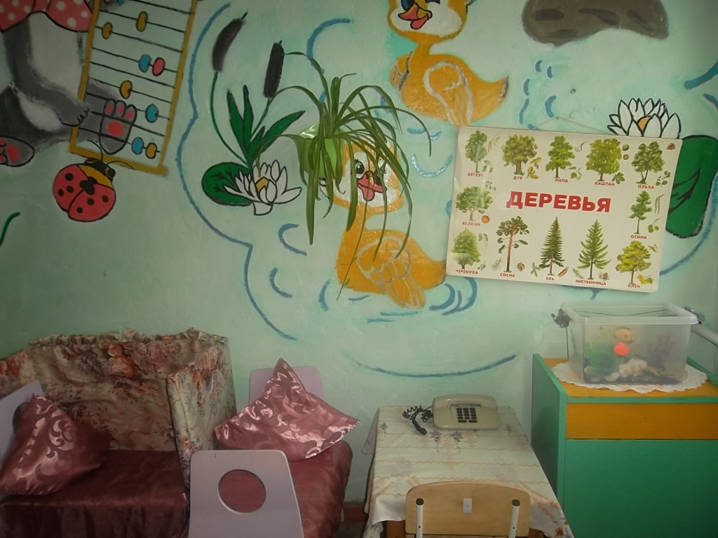
Центр «Сюжетно – ролевых игр» Садик - это второй дом, Мы здесь дружно все живём.

Slide 13
Группу всю мы показали,
О себе все рассказали.
Вас в гости будем очень ждать,
Нам есть еще, что показать!

